Slide 1
UỶ BAN NHÂN DÂN QUẬN 12
TRƯỜNG TIỂU HỌC LÝ TỰ TRỌNG
Chủ điểm: Thiên nhiên muôn màu
Bài 1 – Tiết 3
Viết chữ hoa U, Ư

Slide 3
1
Luyện
viết chữ

Slide 4
Cùng tìm hiểu
nét móc ngược phải
Chữ hoa U được viết bởi 2 nét:
nét
móc hai đầu
2
ô ly rưỡi
2 ô ly rưỡi

Slide 5
Cùng quan sát
Xem video nhé:

Slide 6
Cùng tìm hiểu
nét móc trái nhỏ
Chữ hoa Ư được viết bởi 3 nét:
nét móc ngược phải
nét
móc hai đầu
2
ô ly rưỡi
2 ô ly rưỡi

Slide 7
Cùng quan sát
Xem video nhé:

Slide 8
So sánh sự giống nhau và khác nhau của chữ hoa U và Ư

Slide 9
Viết vào VTV
Viết vào bảng con

Slide 10
2
Viết
câu ứng dụng

Slide 11
Câu ứng dụng
Ý nghĩa:
Khi được sung sướng hưởng thành quả, phải nhớ đến người đã có công gây dựng nên.

Slide 12
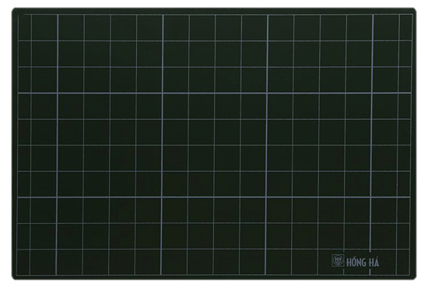
Câu ứng dụng

Slide 13
Em chú ý cách đặt dấu thanh nhé!
Câu ứng dụng
Dấu sắc
đặt trên chữ ô, ơ
Dấu huyền
đặt trên chữ ô
Viết vào
Vở tập viết

Slide 14
Luyện viết thêm
Ý nghĩa:
Nói về việc rèn giũa, giáo dục con người ngay phải bắt đầu từ sớm.

Slide 15
Luyện viết thêm
Em chú ý cách đặt dấu thanh nhé!
UốΪ câἫ Ǉừ κủa còΪ ǻoΪ
DạἫ coΪ Ǉừ κủa coΪ còΪ ǻẑâἫ κơ.
Ca dao
Viết vào
Vở tập viết

